Slide 1
Claves y materiales para explicar el teatro del Siglo de Oro en las aulas
Presencia viva del teatro del Siglo de Oro en la actualidad: festivales, compañías, espectáculos, creadores, estudios.
La importancia del fenómeno teatral en su tiempo. La alianza de todas las artes en busca del arte total. La vida como teatro.
Más allá de su tiempo y su espacio. Historia y personajes de alcance universal: Don Juan y Fuenteovejuna.
La dama boba de Lope de Vega para viajar con los alumnos por la historia del teatro español del Siglo de Oro.
El teatro clásico en la era digital. Materiales para el aula en Internet, un almacén extraordinario de recursos. Textos. Reconstrucciones virtuales de espacios. Vídeos de espectáculos.

Slide 2
Curso · EL TEATRO COMO HERRAMIENTA EDUCATIVA · CFIE Salamanca · 2022
Presencia viva del teatro del Siglo de Oro en la actualidad: festivales, compañías, espectáculos, creadores, estudios.

Slide 3
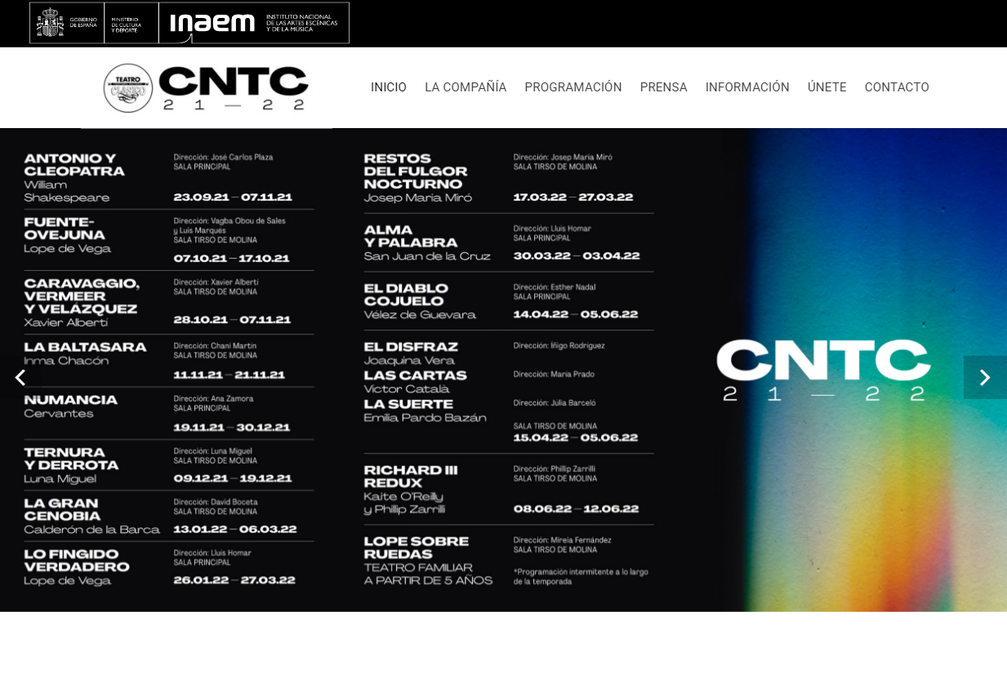
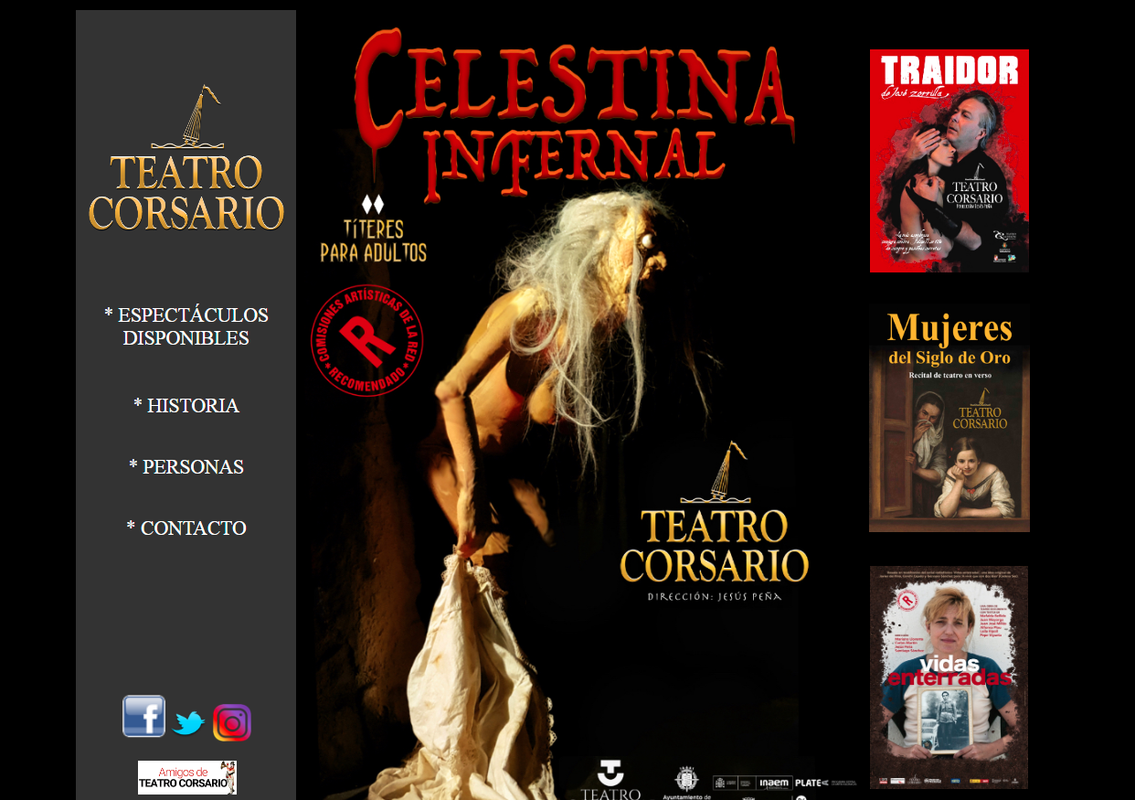
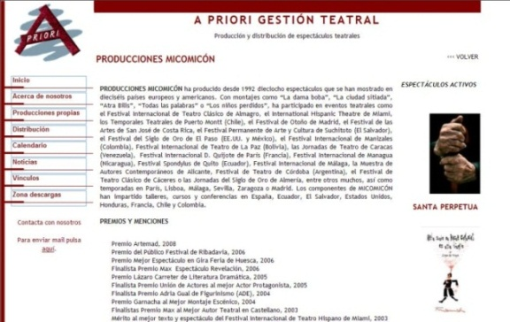
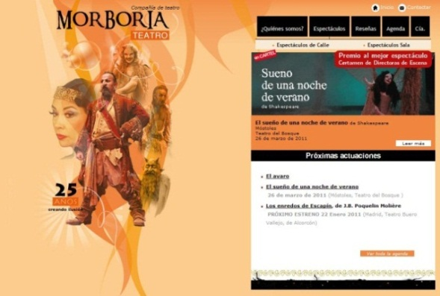
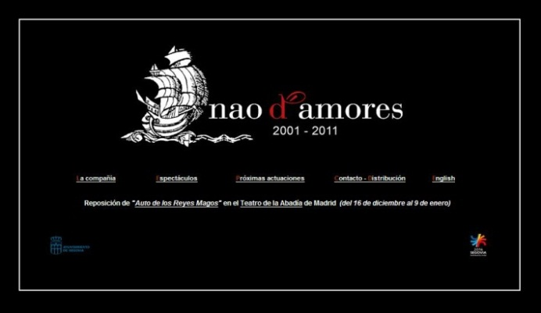
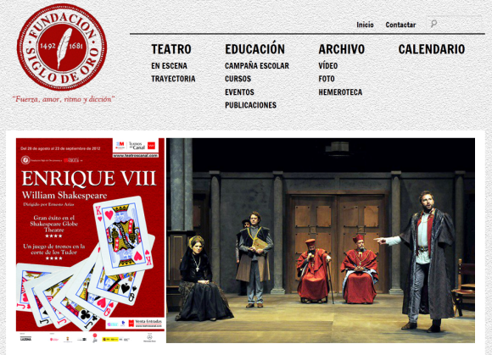

Compañías de teatro clásico español

Slide 4
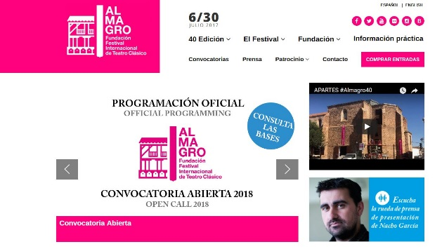
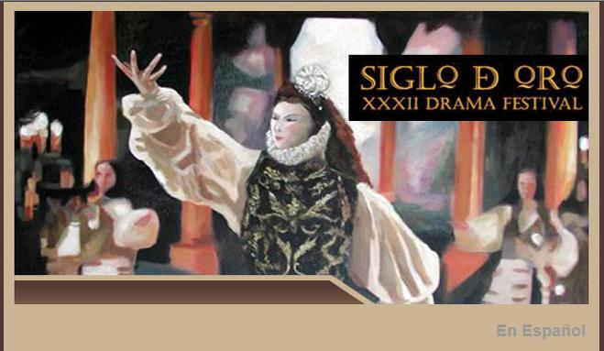

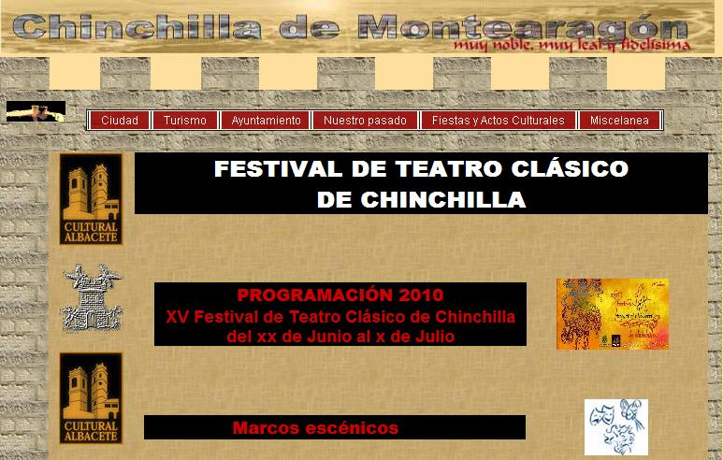
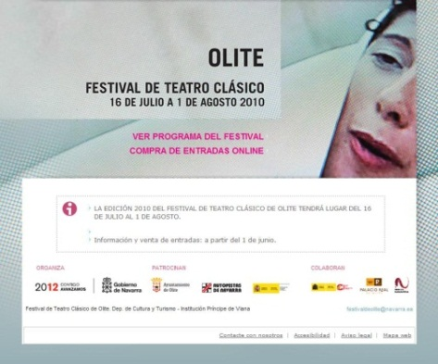
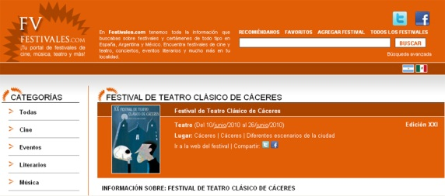
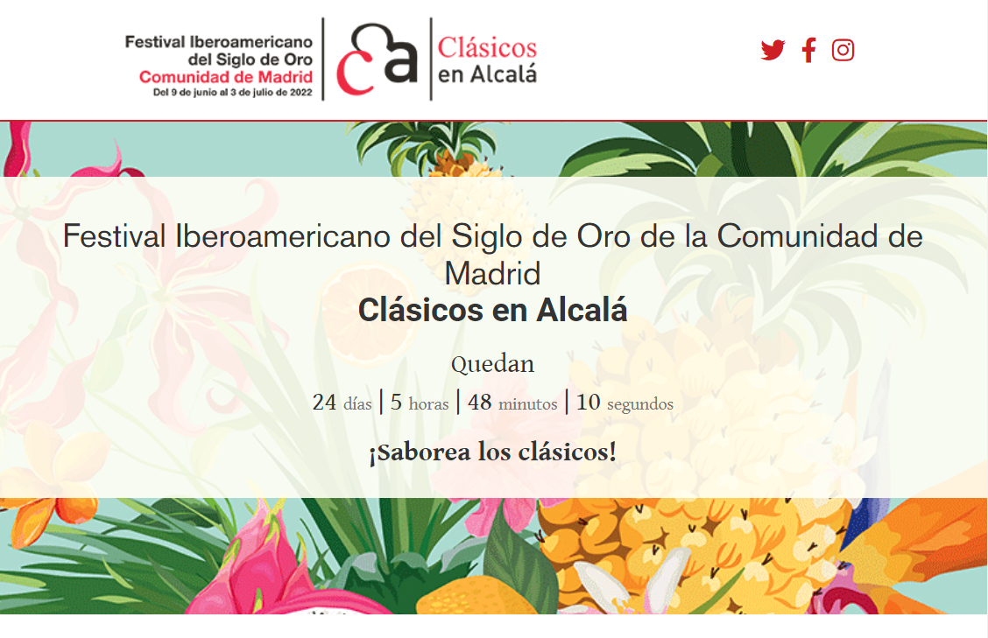
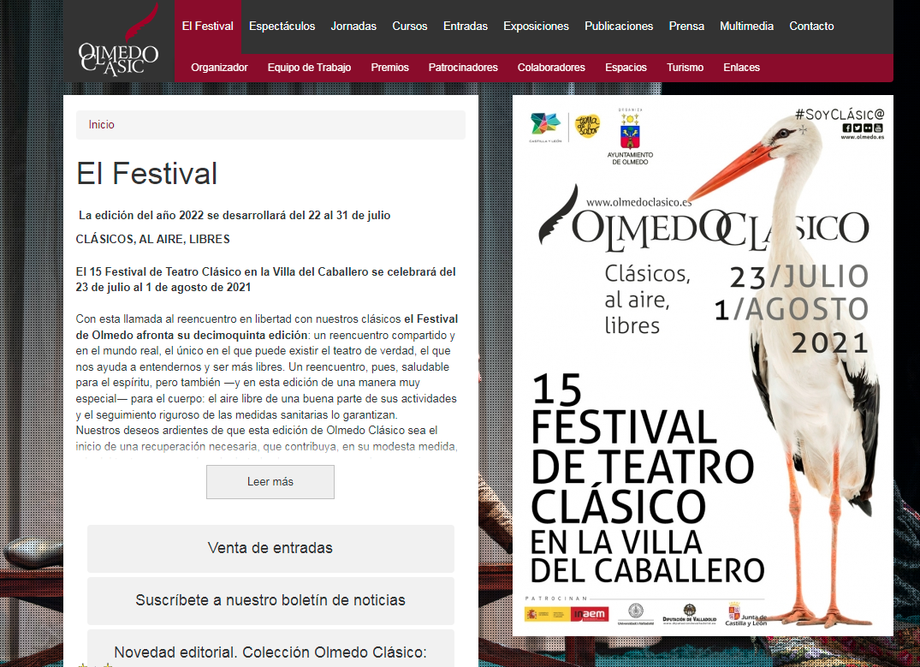
Festivales de teatro clásico

Slide 5
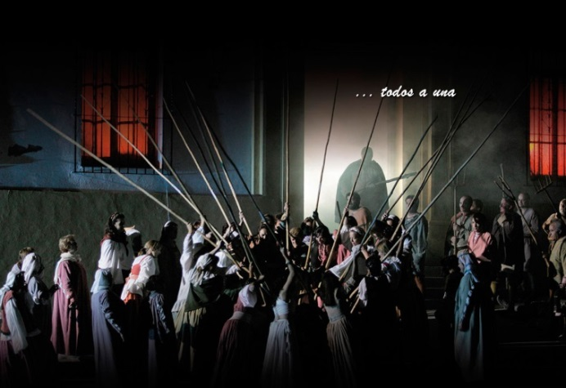
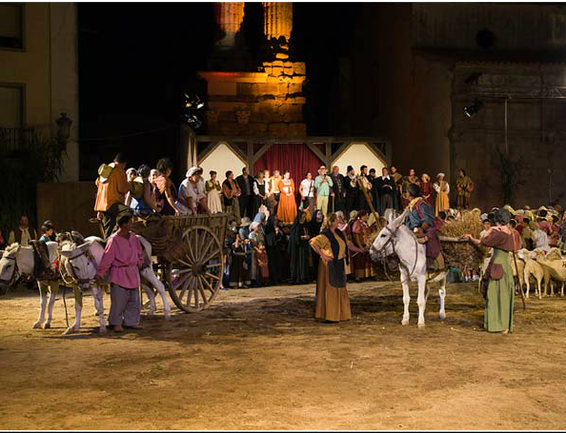
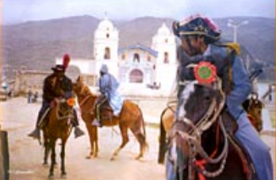
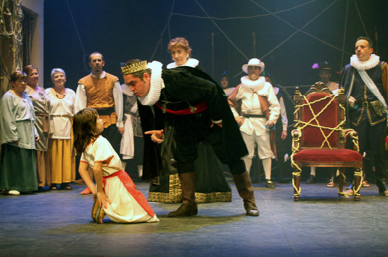
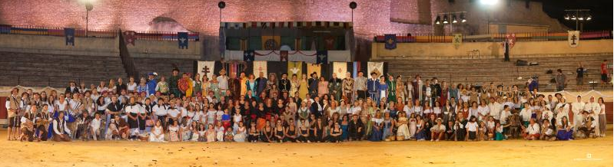
Espectáculos populares
FUENTEOVEJUNA
ZALAMEA
Cerco de Roma en HUAMANTANGA
CALAHORRA
OLMEDO

Slide 6
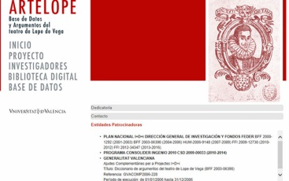
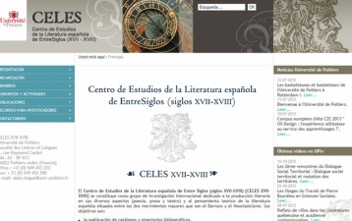
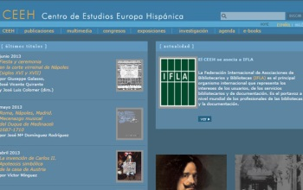
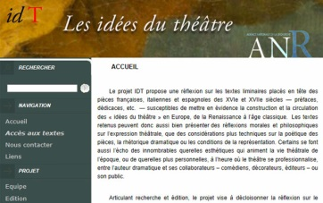
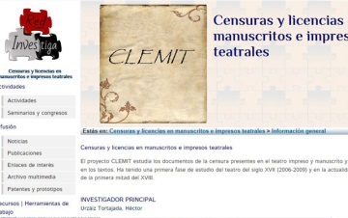
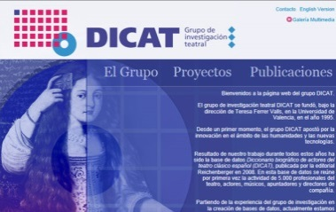
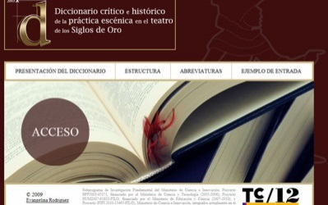
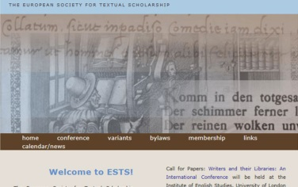
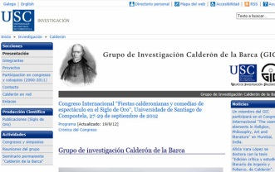
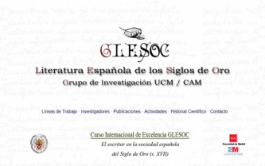
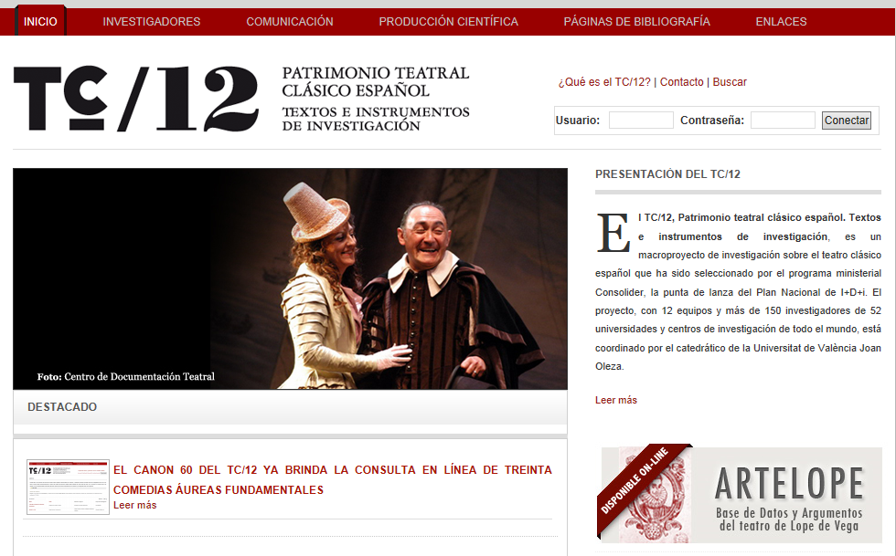
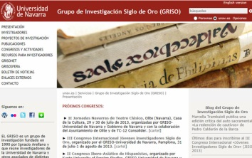
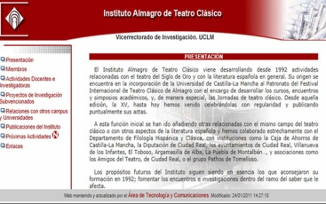
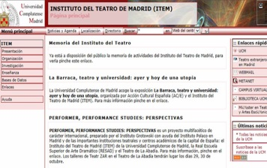
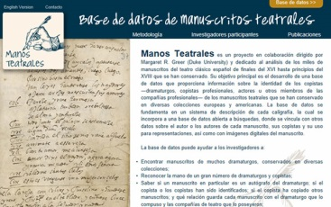
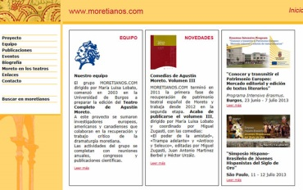
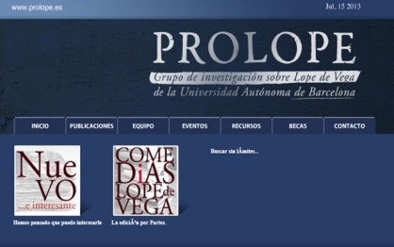
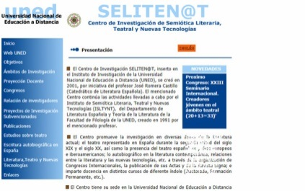
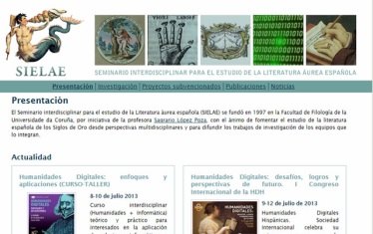
Equipos de investigación sobre teatro clásico español

Slide 7
Direcciones de interés en Internet sobre teatro español del siglo XVII
►Catálogo web de la exposición “Lope y el teatro del Siglo de Oro”. Madrid. Biblioteca Nacional de España, noviembre 2018-marzo 2019
►Herramientas informáticas para la docencia y la investigación del teatro clásico español. Germán Vega García-Luengos. Actualizaciones de Fausta Antonucci y G. Vega, en La Casa di Lope. Dipartimento di Studi Americani de la Universidad de Roma Tre. Dir. F. Antonucci
►Teatro Clásico Español (TCE). Biblioteca Virtual Miguel de Cervantes. Dir.: G. Vega García-Luengos
► Grupo de Investigación del Siglo de Oro (GRISO). Universidad de Navarra
► Parnaseo. Universidad de Valencia. Dir.: J. L.Canet

Slide 8
La importancia del fenómeno teatral en su tiempo. La alianza de todas las artes en busca del arte total. La vida como teatro

Slide 9
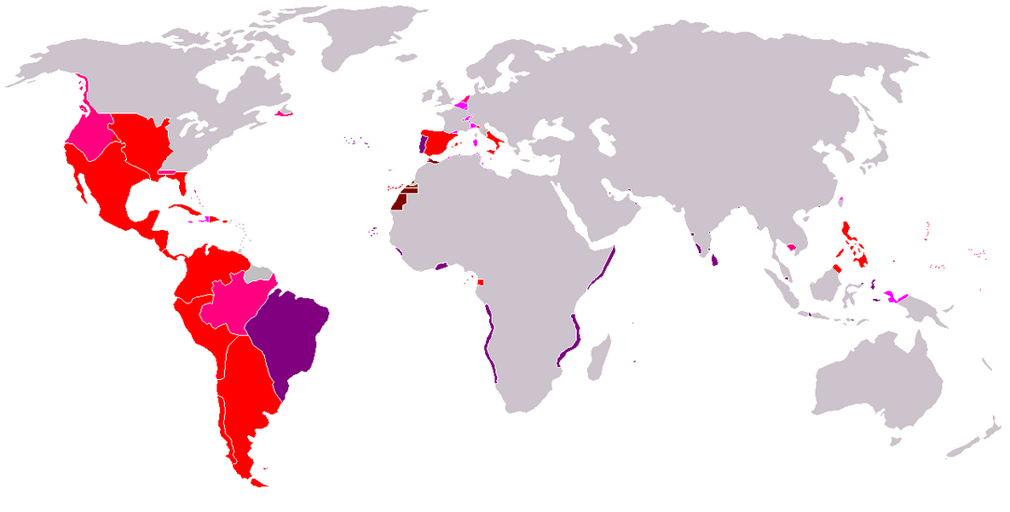
Expansión del teatro español del siglo XVII por los territorios hispánicos

Slide 10
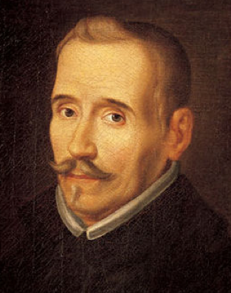
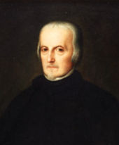
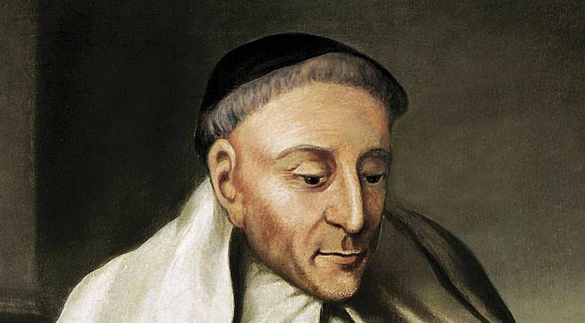
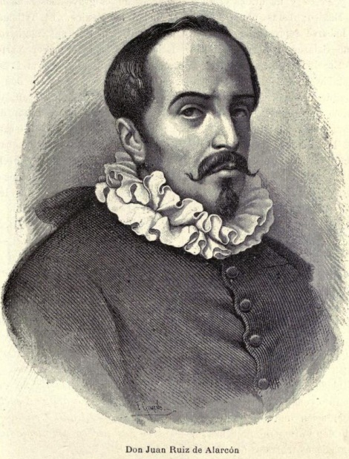
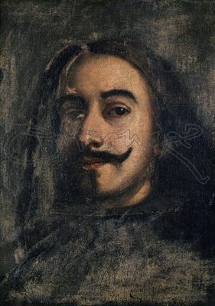
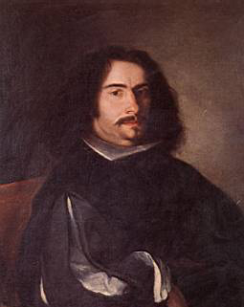
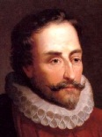
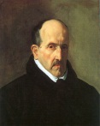


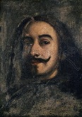



Slide 11
Obras conservadas de dramaturgos españoles
360 | Lope de Vega
200 | Calderón
90 | Luis Vélez
70 | Tirso de Molina
Obras conservadas de dramaturgos extranjeros
Shakespeare | 37
Corneille | 36
Molière | 24
Racine | 11

Slide 12
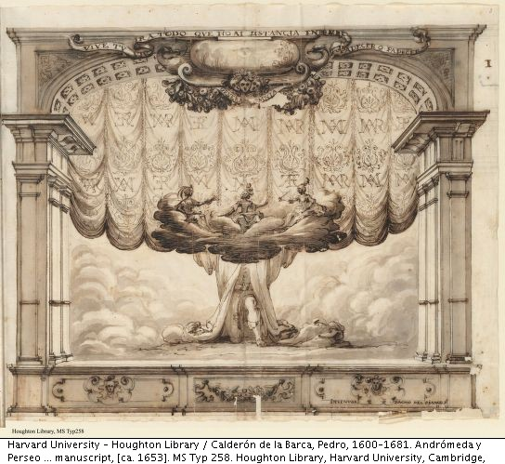
Implicación de todas las artes y las nuevas tecnologías

Slide 13
En la representación
igualmente satisface
el que bien al pobre hace
con afecto, alma y acción,
como el que hace al rey, y son
iguales éste y aquel
en acabando el papel.
Haz tú bien el tuyo, y piensa
que para la recompensa
yo te igualaré con él.
No porque pena te sobre,
siendo pobre, es en mi ley
mejor papel el de rey
si hace bien el suyo el pobre;
uno y otro de mí cobre
todo el salario después
que haya merecido, pues
en cualquier papel se gana,
que toda la vida humana
representaciones es.
Calderón de la Barca
El gran teatro del mundo

Slide 14
La vida es una comedia; el mundo, un teatro; los hombres representantes; Dios el autor; a Él le toca repartir los papeles, y a los hombres representarlos bien.
(Francisco de Quevedo, Epicteto y Focílides en español con consonantes, 1635)
Es la tierra el teatro en que se representan las farsas humanas. Permanece firme. Ésta se queda como la casa de las comedias. Pasa una generación y viene otra, como diferentes compañías de representantes. ¿Qué es un perso-aje de rey en una comedia? ¡Qué acompañado, que servido, qué aderezado! Acabada la farsa es un hombre bajo de por ahí.
(Fray Alonso de Cabrera, Sermón fúnebre)
No es posible que comiera con tanto gusto y tanto olvido de que las fortunas se trastornan y dan vueltas sus ruedas... Qué de mudanzas de éstas y qué poca providencia de ellas habemos visto en las comedias que nos representan en el teatro de este mundo, donde el mismo que ayer representa un rey, hoy representa un cautivo aherrojado en una mazmorra majando esparto.
(Pedro de Valderrama, Exercicios espirituales)

Slide 15
...Y todos nuestros ayeres han alumbrado, locos, el camino a la polvorienta muerte...
La vida es sólo una sombra fugitiva; un mal actor que se pavonea y se agita por la escena, y luego no se le oye más: es un cuento contado por un idiota, lleno de ruido y furia, que no significa nada...
(William Shakespeare, Macbeth)

Slide 16
Y súbese por la calle arriba con tan gentil semblante y continente, que quien no le conosciera pensara ser muy cercano pariente al conde de Arcos, o, al menos, camarero que le daba de vestir.
«¡Bendito seáis vos, Señor, quedé yo diciendo, que dais la enfermedad y ponéis el remedio! ¿Quién encontrará a aquel mi señor que no piense, según el contento de sí lleva, haber anoche bien cenado y dormido en buena cama, y, aunque agora es de mañana, no le cuenten por bien almorzado? ¡Grandes secretos son, Señor, los que vos hacéis y las gentes ignoran! ¿A quién no engañará aquella buena disposición y razonable capa y sayo? ¿Y quién pensará que aquel gentil hombre se pasó ayer todo el día con aquel mendrugo de pan que su criado Lázaro trujo un día y una noche en el arca de su seno, do no se le podía pegar mucha limpieza; y hoy, lavándose las manos y cara, a falta de paño de manos, se hacía servir de la halda del sayo? Nadie por cierto lo sospechará. ¡Oh Señor, y cuántos de aquéstos debéis vos tener por el mundo derramados, que padescen por la negra que llaman honra lo que por vos no sufrirían!»
(Lazarillo de Tormes, tratado III)

Slide 17
Primeramente pido y suplico a la persona o personas que piadosas me asistan, que luego que mi alma, separada de mi cuerpo, le desampare, dejándosele a la tierra, bien como restituida prenda suya, sea interiormente vestido del hábito de mi seráfico padre San Francisco, ceñido con su cuerda, y con la correa de mi también padre San Agustín, y habiéndole puesto al pecho el escapulario de Nuestra Señora del Carmen, y sobre ambos sayales, sacerdotales vestiduras [...] Y suplico así al señor capellán y capellanes como a los señores albaceas […] dispongan mi entierro, llevándome descubierto, por si mereciese satisfacer en parte las públicas vanidades de mi malgastada vida con públicos desengaños de mi muerte.
(Pedro Calderón de la Barca, Testamento, 20 de mayo de 1681)

Slide 18
Si alza los ojos a los altares ve las imágenes de muchos santos, quédase mirándolos a ellos en ellos, y ellos con la acción, en que están figurados, representan vivísimamente muchas de sus virtudes. El Templo se le vuelve teatro, y teatro del cielo. No entiende bien de teatros, quien no deja por el templo el de las comedias.
(Juan de Zabaleta, El día de fiesta por la tarde)

Slide 19
Vemos, así, cómo el predicador acude a un verdadero montaje técnico de espectáculo teatral, incluso utilizando a un ingeniero italiano conocedor de maquinaria escénica, y con el complemento de los efectos musicales de trompetas y coros distribuidos en determinados lugares del templo, para hacerles intervenir eficazmente en el momento culminante de conmoción sensorial y sentimental de su complejo auditorio. Pero dentro de ese gran espectáculo cuenta decisivamente -y no sólo como organizador- el actuar como verdadero comediante el propio predicador que se comporta con pleno sentido dramático, con sus voces, gestos y movimientos, cual si estuviese representando, y teniendo junto a él como personaje real al propio Crucificado a cuyos pies, besándole los clavos quedó rogando por el alma de los fieles que le escuchaban.
(Emilio Orozco Díaz, “Sobre la teatralización del templo…”, p. 188)

Slide 20
El catálogo de Alenda y Mira recoge y ordena 1.076 relaciones de solemnidades y fiestas públicas celebradas en España durante el siglo XVII. Como ejemplo de una de las más lucidas, así resume dicho autor la que se celebró en Madrid para festejar, en 1649, las bodas de Felipe IV y de su segunda esposa, Mariana de Austria:
Hace luego [el autor de la relación, Diego Francisco de Andosilla] una reseña general del monte Parnaso, fuentes, arcos y demás adornos de la carrera, sin olvidar los treinta y seis teatros que se levantaban en los extremos de las calles para los comediantes y las danzas [.... ] [Confiesa] Andosilla la imposibilidad de dar justa noticia de los motes, figuras de los arcos y de las columnas, letras, jeroglíficos [...] Una vez descrito el ornato de las calles del tránsito, habla el autor de la entrada de la Reina [...] Después de ocho días de fuegos artificiales, tuvo lugar la encamisada dispuesta por el Rey [...] Se nombran a continuación los ocho ilustres personajes que capitaneaban las cuadrillas, indicándose en último lugar los puntos donde hizo sus carreras esta máscara, una de las más grandiosas del siglo xvii, tanto por los sujetos que la componían y el lujo de sus vestidos y concierto, como por haber sido su caudillo el mismo soberano.

Slide 21
Círculos concéntricos de la teatralidad barroca
Mascaradas, carros festivos, ceremonias, misereres, villancicos, etc.
Diálogos, bodas, tonos, juguetes teatrales, danzas, pastoradas
Comedias, autos, entremeses, jácaras, bailes, mojigangas, loas

Slide 22
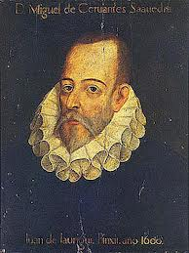

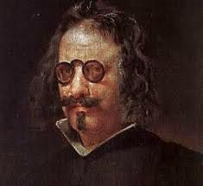
La implicación teatral de los grandes de la literatura del Siglo de Oro
Lope de Vega
Pedro Calderón
Tirso de Molina
Miguel de Cervantes
Luis de Góngora
Francisco de Quvedo

Slide 23
Más allá de su tiempo y su espacio. Historia y personajes de alcance universal: Don Juan y Fuenteovejuna

Slide 24


Más allá de su tiempo y su espacio. Historia y personajes de alcance universal:
Don Juan y Fuenteovejuna

Slide 25
La dama boba de Lope de Vega para viajar con los alumnos por la historia del teatro español del Siglo de Oro

Slide 26

La dama boba de Lope de Vega para viajar con los alumnos por la historia del teatro español del Siglo de Oro

Slide 27
Curso · EL TEATRO COMO HERRAMIENTA EDUCATIVA · CFIE Salamanca · 2022
El teatro clásico en la era digital. Materiales para el aula en Internet, un almacén extraordinario de recursos. Textos. Reconstrucciones virtuales de espacios. Vídeos de espectáculos

Slide 28


Slide 29


